Slide 1
第 10 章 类和对象
Class and Object

Slide 2
本章内容
10.1 类和对象的定义
10.2 初始化对象、撤销对象
10.3 成员函数的特性
10.4 构造函数和对象成员
10.5 this指针

Slide 3
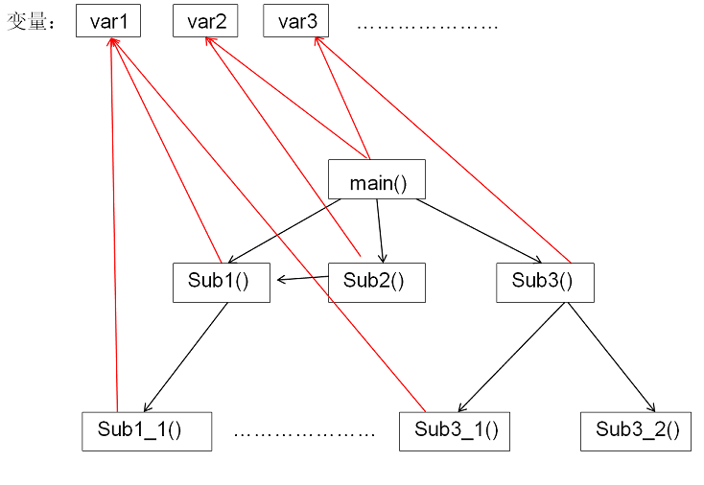
结构化程序设计的程序模式：

Slide 4
结构化程序设计
C语言使用结构化程序设计：
程序 = 数据结构 + 算法
程序由全局变量以及众多相互调用的函数组成。
算法以函数的形式实现，用于对数据结构进行操作。

Slide 5
面向对象的程序模式：
main()
class3
class2
var3
Sub3()
Sub3_1()
Sub3_2()
var2
Sub2()
class1
var1
Sub1()
Sub1_1()

Slide 6
面向对象的程序设计
面向对象的程序设计方法，能够较好解决上述问题。
面向对象的程序 = 类 + 类 + …+ 类
设计程序的过程，就是设计类的过程。

Slide 7
10.1 类和对象的定义
10.1.1 从结构体到类
以前，定义结构体类型，描述一个对象 ：
struct SPerson //只有数据成员
{
char name[20]; //姓名
char sex; //性别
int age; //年龄
};
我们把一个对象可能具有的动作，加入到对象的描述中，就形成了类。

Slide 8
10.1.2 类和对象的定义形式
class <类名>
{ [ [private:] //私有成员，缺省存取权限
<数据成员及成员函数 > ]
[ public: //公有成员
<数据成员及成员函数 > ]
[ protected: //保护成员
<数据成员及成员函数 > ]
}；
私有成员：只允许类内成员函数存取它
公有成员：允许类内和类外函数存取它
保护成员：允许类内和其派生类函数存取它

Slide 9
[例10.1] 定义描述一个人的类 Person
源程序文件名为person.h
class Person
{public : // 此处，可缺省
char Name[20]; //姓名
char Sex; //性别，三个数据成员
int Age; //年龄
public: // 以下定义了四个成员函数
void SetData(char n[ ], char s, int a)
{
strcpy(Name, n); //直接访问Name
Sex=s; //直接访问Sex 访问特性
Age=a; //直接访问Age
}

Slide 10
void GetName( char *n ) // 函数
{
strcpy(n, Name);
}
char GetSex( ) // 函数
{
return Sex;
}
int GetAge( ) // 函数
{
return Age;
}
}; // 注意：类定义结束处的分号不能少

Slide 11
类是一种类型，该类型的变量称为对象（实例）
对象的定义:
<类名> <对象列表>;
如：Person a, b ; // 定义a、b两个对象
可以定义对象的指针和对象数组：
如：Person *pa, *pb, x[10];
// pa和pb是两个Person类型指针, x是对象数组
pa=&a; pa=x;
pb=&b; pb=x;
那么能否这样访问对象a的成员呢？
a.Name, a.Sex, a.Age
回答是：能！

Slide 12
10.1.4 成员函数的定义
例10.1，类体内定义成员函数。例10.2 ，类体外定义成员函数。
[例10.2] 定义Person类，在类体外定义成员函数，
程序文件名为person.h
class Person
{
public:
char Name[20]; //姓名
char Sex; //性别
int Age; //年龄
public:
void SetData(char [ ], char , int );
void GetName(char *);
char GetSex( );
int GetAge( );
};
在类体内
进行
成员函数说明

Slide 13
// 在类体外定义成员函数
void Person::SetData(char n[ ], char s, int a)
{
strcpy(Name, n);
Sex=s;
Age=a;
}
void Person::GetName( char *n )
{
strcpy(n, Name);
}
限定SetData( )函数
属于Person类

Slide 14
续
char Person::GetSex( )
{
return Sex;
}
int Person::GetAge( )
{
return Age;
}

Slide 15
例10.3 测试Person类
#include <iostream>
#include <cstring>
using namespace std;
#include "person.h" //包含例10.1或例10.2中的头文件
int main( )
{ Person a, *pa;
char name[20];
a.SetData("Cheng", 'F', 20);
a.GetName(name);
cout << "Name: " << name <<endl;
cout << " Sex: " << a.GetSex( ) << endl;
cout << " Age: " << a.GetAge( ) << endl;
通过对象
访问
公有成员

Slide 16
// Person a, *pa;
pa=&a;
pa－>SetData("Zhang", 'M', 18);
pa－>GetName(name);
cout << "Name: " << name <<endl;
cout << " Sex: " << pa－>GetSex( ) << endl;
cout << " Age: " << pa－>GetAge( ) << endl;
return 0;
}
通过指针
访问
公有成员

Slide 17
[例10.4] 定义并测试长方形类Crect,
长方形是由左上角坐标(left, top)
和右下角坐标(right, bottom)组成。
(left, top)
●
●
(right, bottom)
见 “第10章 类和对象(例子).docx”

Slide 18
10.1.6 定义类和对象的有关说明
1．类中数据成员的类型可以是任意的，
但自身类的对象不可以作为成员。
class Obj
{ int x;
double y;
};
class Person
{ char Name[20];
char Sex;
int Age;
Obj obj1, obj2; // 可以
Person a, b; // 不可以
Person *pa; // 可以
......
};

Slide 19
10.1.6 定义类和对象的有关说明（续）
2．若类的使用在前，定义在后，则需引用性说明。
class B; // B类说明
class A // A类的定义
{
private:
B *pb; // B类对象的指针pb是A类的数据成员
public:
......
};
class B // B类的定义
{
......
};

Slide 20
10.1.6 定义类和对象的有关说明（续）
3．定义对象的三种方法 ：
（1）类的定义完成后，定义对象
class A // A类的定义
{
int x;
float y;
public:
......
};
A a1, a2, a3; //定义A类对象

Slide 21
10.1.6 定义类和对象的有关说明（续）
（2）在定义类的同时定义对象
class A // A类的定义
{
int x;
float y;
public:
......
} a1, a2, a3; //定义A类对象

Slide 22
10.1.6 定义类和对象的有关说明（续）
（3）定义无类名的对象
class //无类名
{
int x;
float y;
public:
......
} a1, a2, a3; //定义该类对象
缺点：只能定义一次该类对象，
如果以后需要再次定义该类对象就不可以了。

Slide 23
10.1.6 定义类和对象的有关说明（续）
4．结构体与类的区别：
结构体成员缺省的存取权限是公有的，
而类中成员缺省的存取权限是私有的。
结构体是类的特例。

Slide 24
10.2.1 构造函数和析构函数
1.构造函数
在类体内定义构造函数的一般格式是：
ClassName(<形参列表>) // ClassName是类名，
{ ...... } //在此处作为构造函数名
在类体外定义构造函数的一般格式是：
ClassName :: ClassName(<形参列表>)
{ ...... }
构造函数的调用时机：当产生新对象时，自动调用。
[例10.5] 见 “第10章 类和对象(例子).docx”

Slide 25
构造函数的特点如下：
(1) 构造函数是成员函数，函数体可写在类体内，
也可写在类体外。
(2) 构造函数是一种特殊的函数，其函数名与类名相同， 且不给出返回值类型。
(3) 构造函数可以重载，
即可以定义多个参数个数以及参数类型不同的
构造函数。
(4) 一般将构造函数定义为公有成员函数。
(5) 在创建对象时，系统自动调用构造函数。

Slide 26
构造函数的特点如下（续）：
(6) 不可以通过对象名调用构造函数
例如：d1.Date(2016) 是非法的。
(7) 可以直接通过构造函数名调用构造函数创建对象。
例如：d1 = Date(2016);
等号右边创建了一个对象（日期值是2016.5.1）， 并将它赋值给 d1。
又如：
Date d[4] =
{ Date( ), Date(2016), Date(2016, 10), Date(2016, 10, 6) };

Slide 27
2.析构函数
在类体内定义析构函数的一般格式是：
~ClassName( ) // ClassName是类名
{ ...... } // 析构函数名为~ClassName
在类体外定义析构函数的一般格式是：
ClassName :: ~ClassName( )
{ ...... }
析构函数的调用时机：当撤销对象时，自动调用。
[例10.6]见 “第10章 类和对象(例子).docx”

Slide 28
析构函数的特点如下：
(1) 析构函数是成员函数，可在类体内定义，
也可在类体外定义。
(2) 一般地，将析构函数定义成公有成员函数。
(3) 析构函数也是特殊函数，该函数的名字是类名前加 ~，
用来与构造函数区分，该函数不指定返回值类型，
没有参数。
(4) 一个类只能定义一个析构函数，
即析构函数不允许重载。

Slide 29
析构函数的特点如下(续)：
(5)析构函数可以被显式调用，也可以由系统自动调用。 在下面两种情况下，析构函数会被自动调用：
①当对象是系统自动创建的，则在对象的作用域结束时，系统自动调用析构函数。
②当一个对象是使用new运算符被动态创建的，在使用delete运算符释放它时，delete将会自动调用析构函数。

Slide 30
10.2.2 缺省构造函数和缺省析构函数
1. 缺省构造函数
定义类时，若没有定义构造函数，则编译系统
自动生成一个不带参数的缺省构造函数，格式如下：
ClassName:: ClassName( ) { }

Slide 31
[例10.8] 定义类时，不定义构造函数
#include <iostream>
using namespace std;
class Date
{ int Year, Month, Day;
public:
void ShowDate( )
{ cout <<Year<<'.'<<Month<<'.'<<Day<<endl; }
};
int main()
{
Date d;
d.ShowDate( );
return 0;
}
原因：
系统自动产生的缺省构造函数是：
Date::Date( )
{ } //不做任何操作
程序的运行结果是：?
－858993460.－858993460.－858993460

Slide 32
缺省构造函数有两种形式：
没有参数的构造函数或各参数均有缺省值的构造函数，
缺省构造函数只能有一个。
Date:: Date( ) //没有参数
{
Year=2017; Month=1; Day=1;
} 或
Date:: Date(int y=2017, int m=1, int d=1) //均有缺省值
{
Year=y; Month=m; Day=d;
}
运行结果？
int main( )
{ Date d; d.ShowDate( ); return 0; }

Slide 33
注意：
①在产生对象时，若不需要对数据成员进行初始化，可以不显式地定义缺省构造函数。
②在一个类的定义中，缺省构造函数只能有一个。
③若已经定义了构造函数（不论它是否为缺省构造函数)，则编译系统不再自动生成缺省构造函数。

